Slide 1
Xөсөг трейд XК-н 2019 оны үйл ажиллагааны тайлан

Slide 2
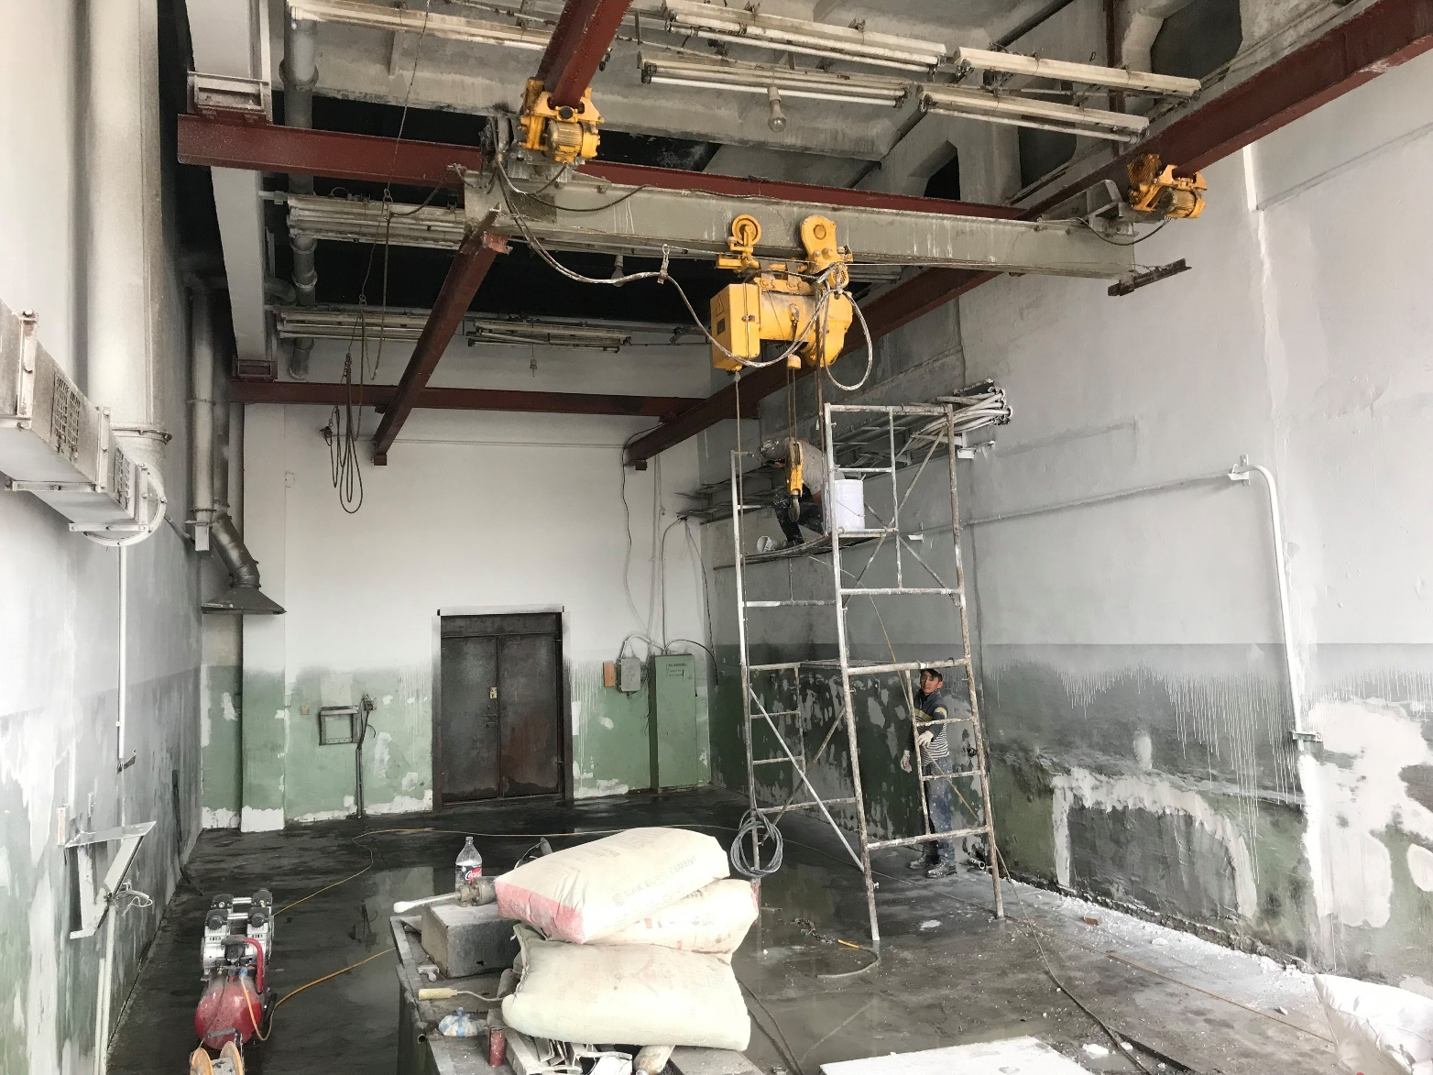
180м2 гражын талбайг автомашин засварын газар болгон сэргээн засварласан./засварын өмнөх/

Slide 3
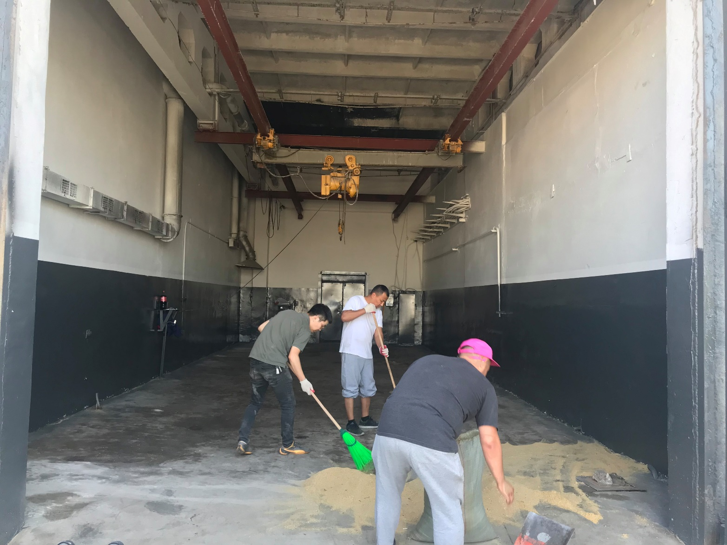
180м2 гражын талбайг автомашин засварын газар болгон сэргээн засварласан /засварын дараах/

Slide 4
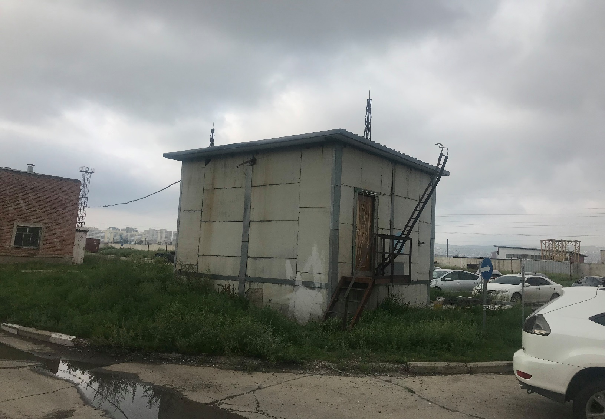
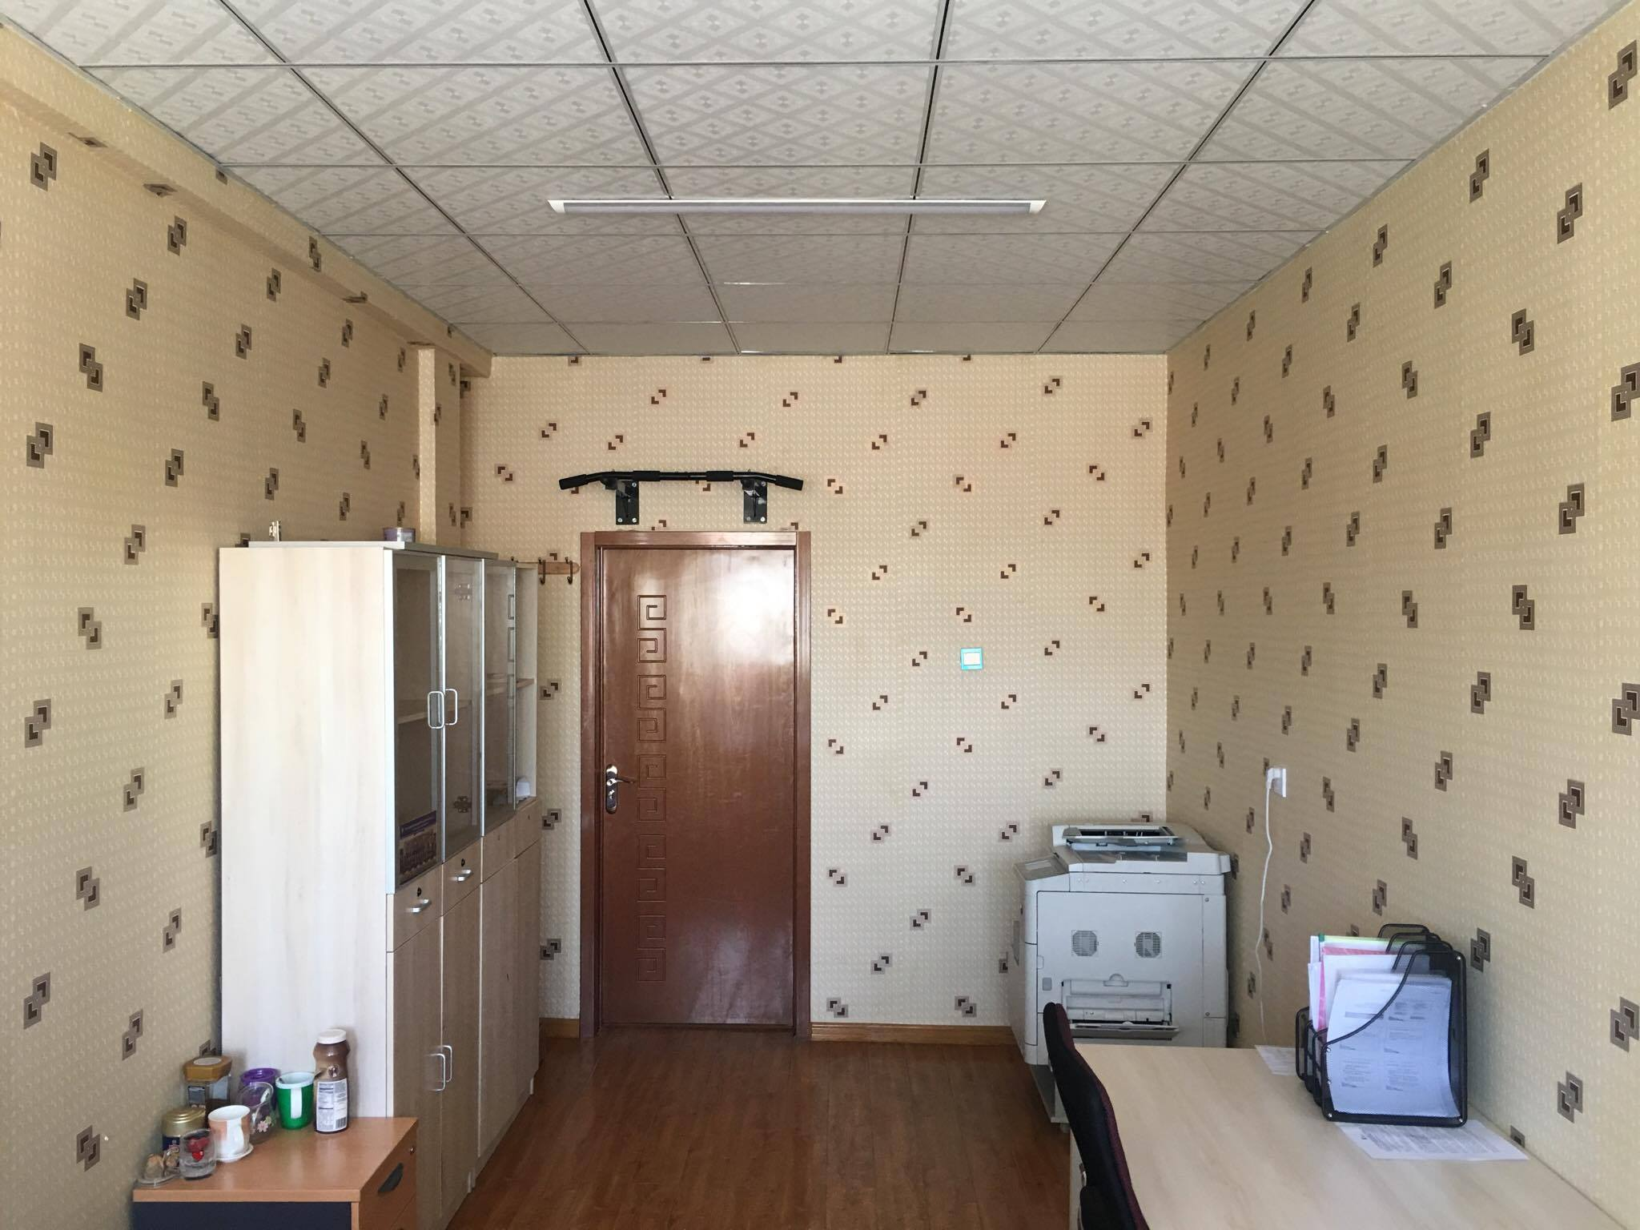
Худагын 36 м/2 дээврийг бүрэн сольж засварласан ба усны нөөцийн савыг шинэчилсэн.

Slide 5
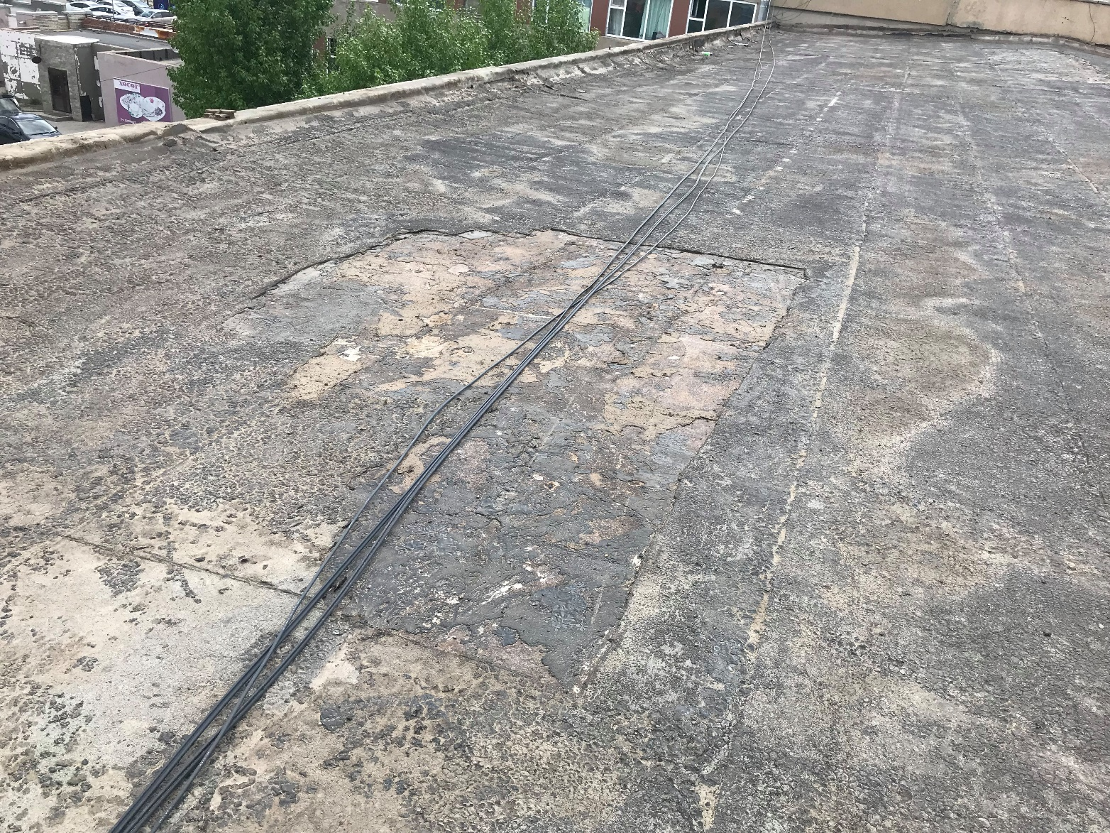
Гражын 2000m2 хуучин дээврийг хуулж, шинээр хар цаас дэвсэн сэргээн засварласан /засварын өмнөх/

Slide 6
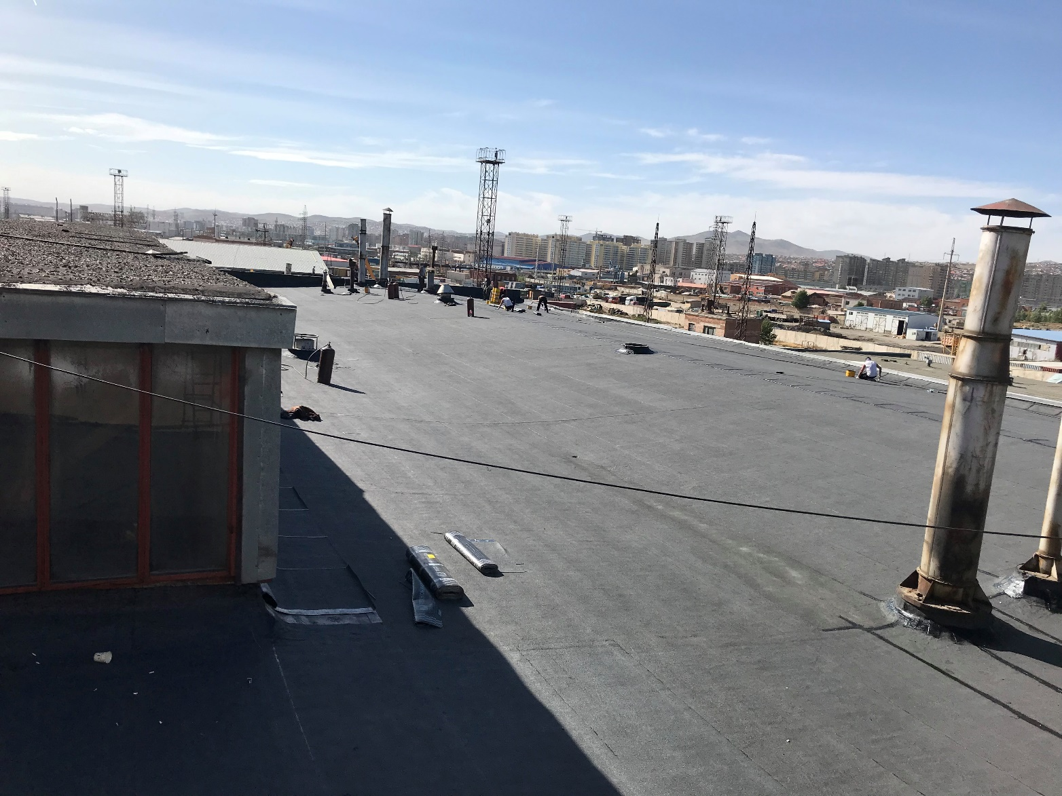
Гражын 2000m2 хуучин дээврийг хуулж, шинээр хар цаас дэвсэн сэргээн засварласан /засварын дараах/

Slide 7
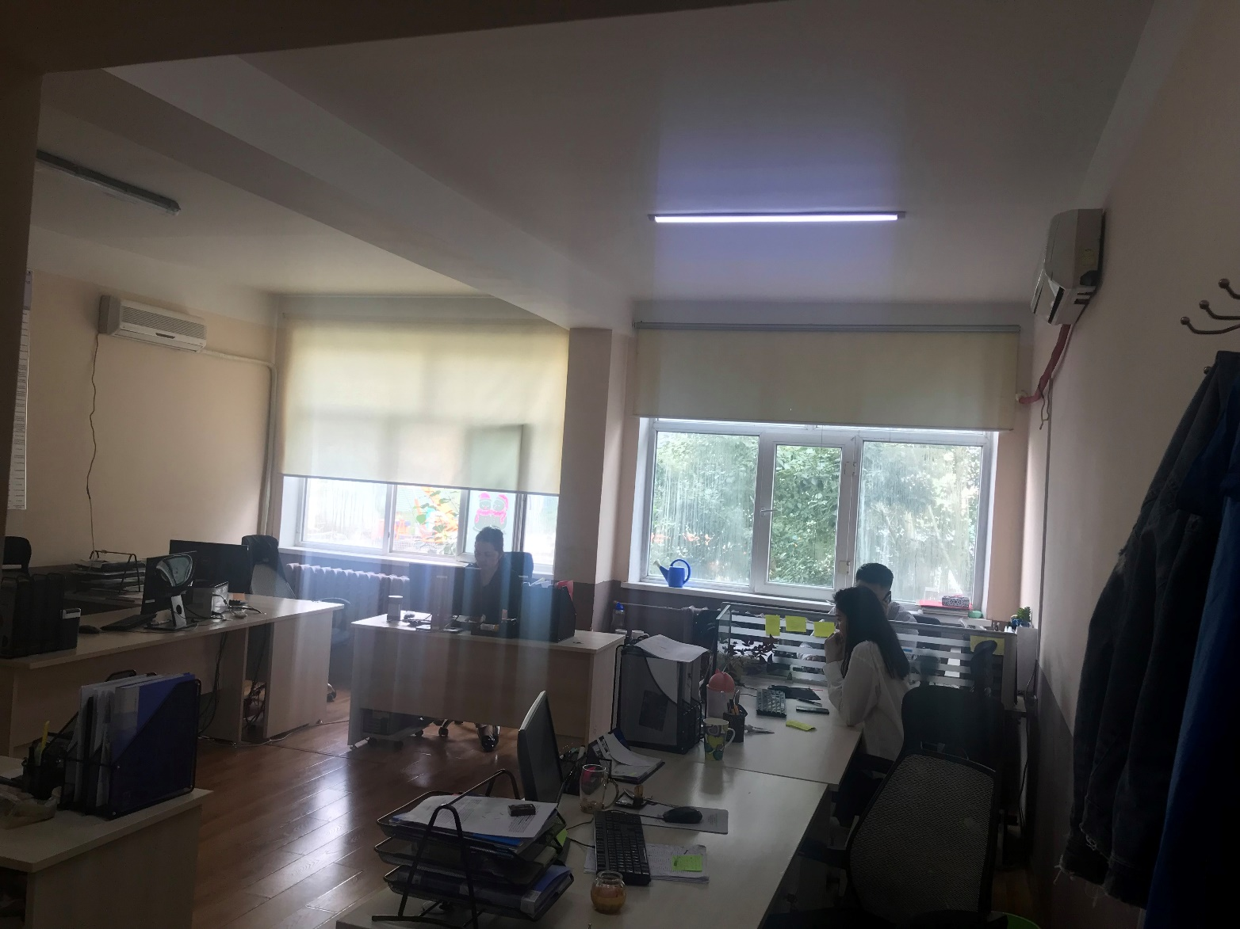
АТҮТ чанарын удирдлагын албаны 45 м/2 өрөөг засварлаж, агааржуулалтын төхөөрөмж суурилуулсан

Slide 8
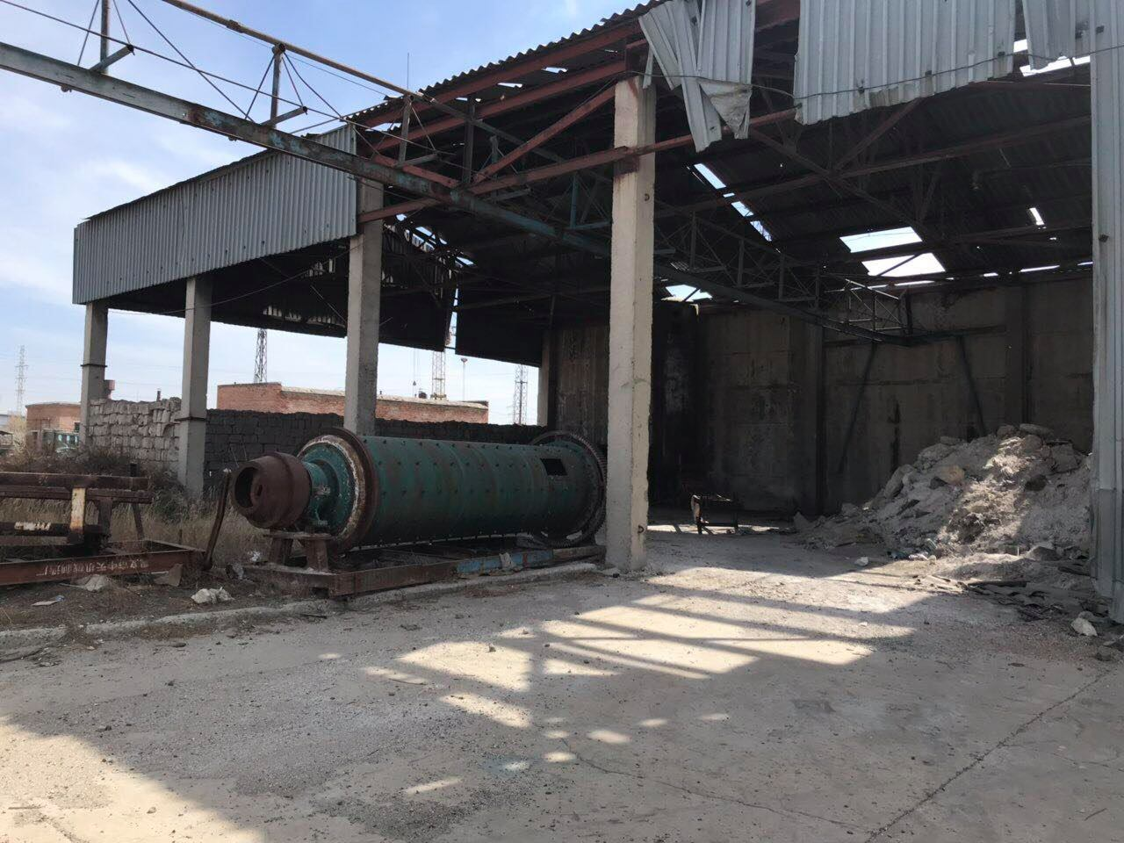
400 м/2 задгай талбайг битүү граж болгон шинэчлэн засварласан /засварын өмнөх/

Slide 9
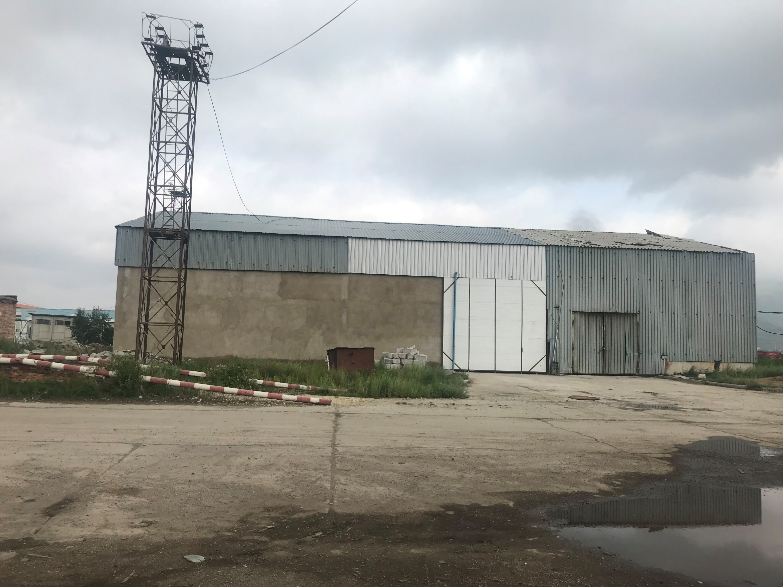
400 м/2 задгай талбайг битүү граж болгон шинэчлэн засварласан/засварын дараах/

Slide 10
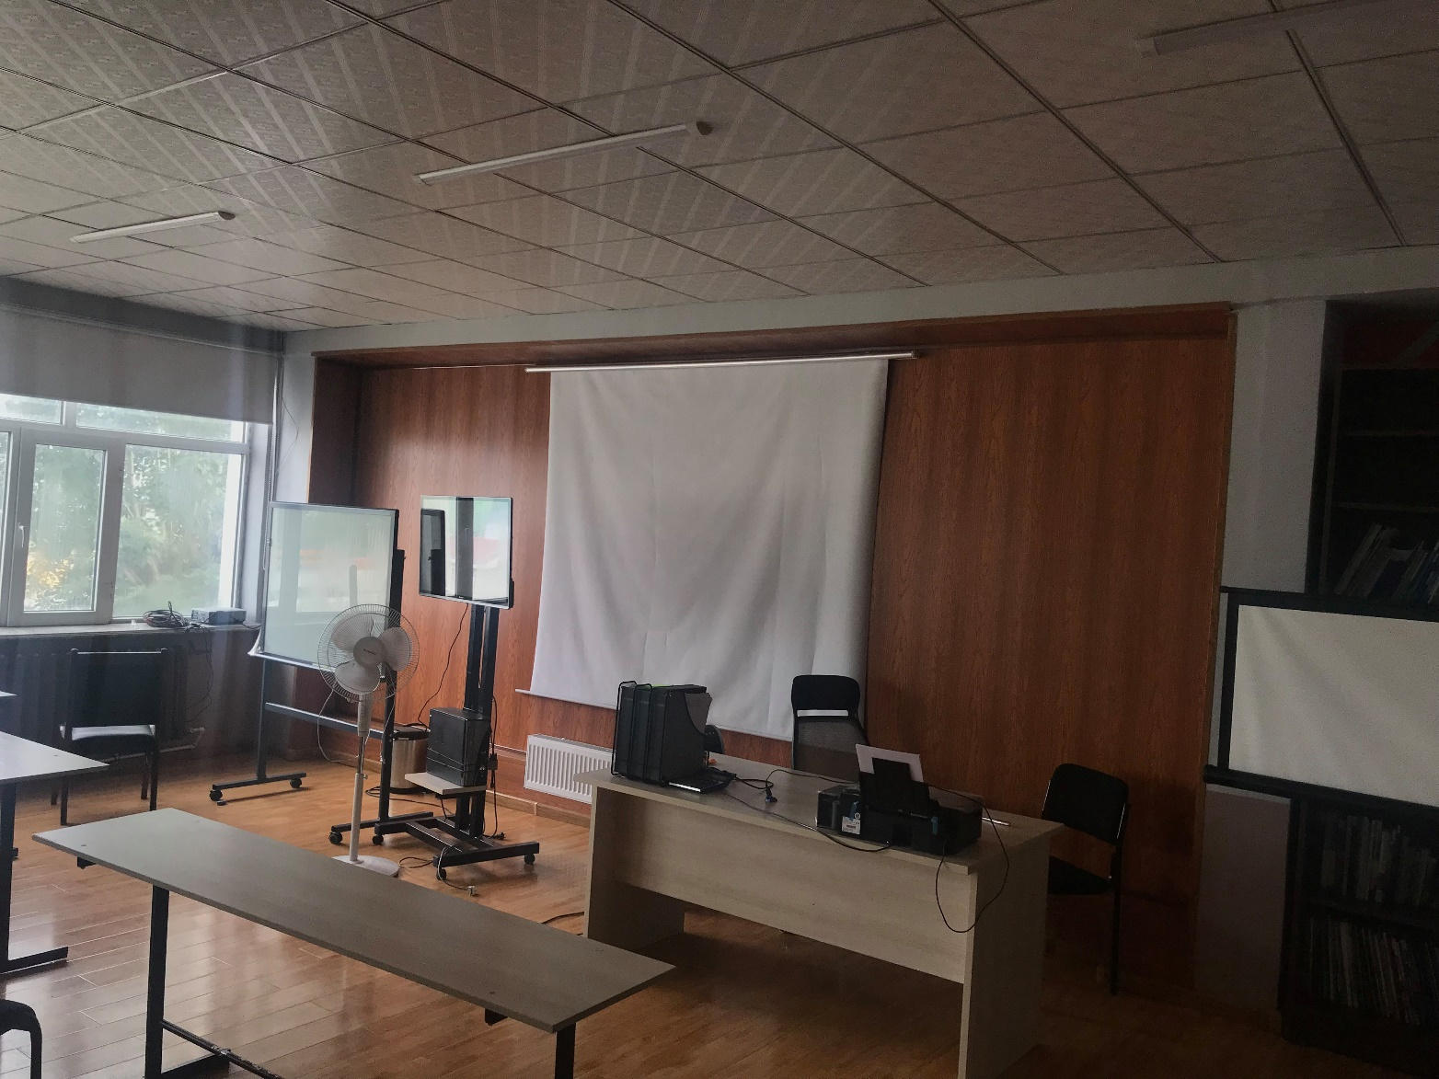
АТҮТ стандарт хэмжил зүйн төвийн хурлын заалны хана болон шалыг шинээр сольсон

